Slide 1
Diario
Kevin Alejandro mazo misas 11.1

Slide 2
Pida que gemini cli, guarde en el repositorio propio el proyecto
Entregr el diario en pwer point con:
git .
github .
gemini .
Web
chat
Repositorio .
Web imagen

Slide 3

GIT
Git es un software de control de versiones diseñado por Linus Torvalds, pensando en la eficiencia, la confiabilidad y compatibilidad del mantenimiento de versiones de aplicaciones cuando estas tienen un gran número de archivos de código fuente.

Slide 4
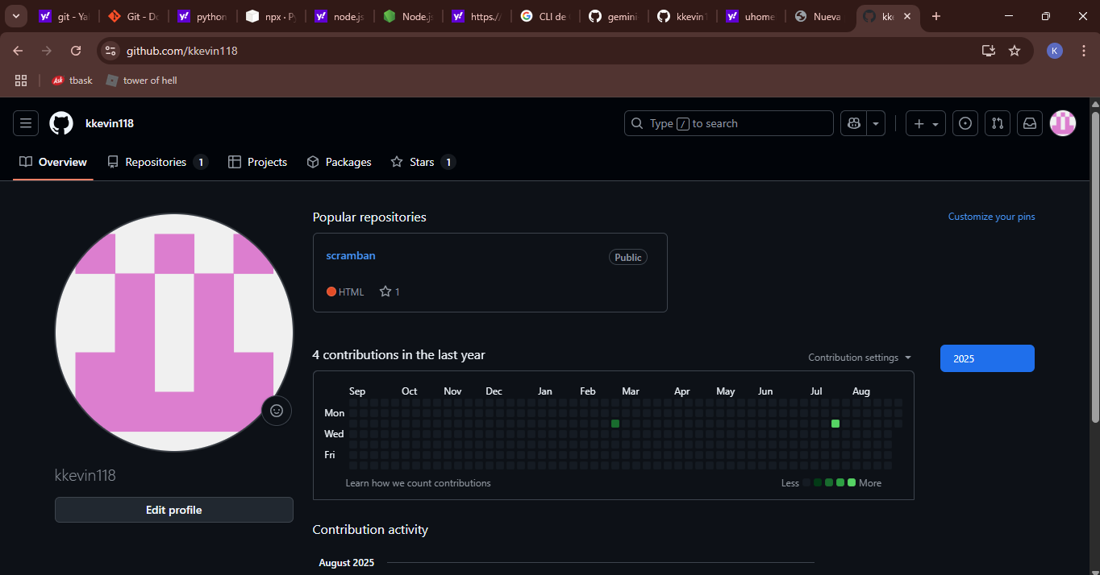
REGISTRO

Slide 5
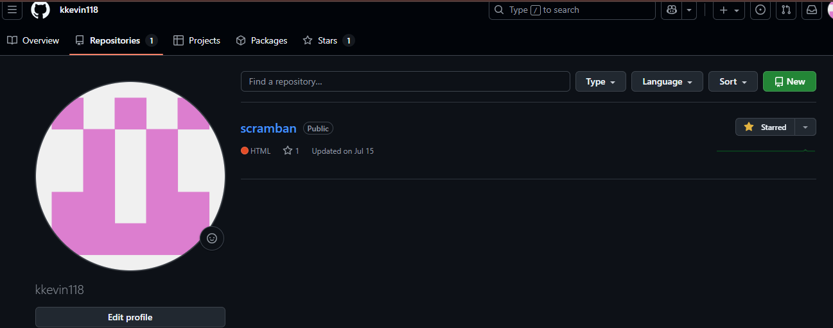
REPOSITORIO
https://github.com/kkevin118

Slide 6
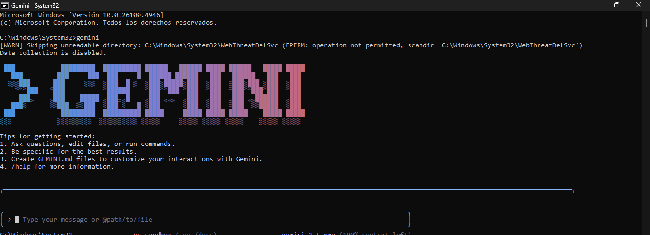
GEMINI

Slide 7
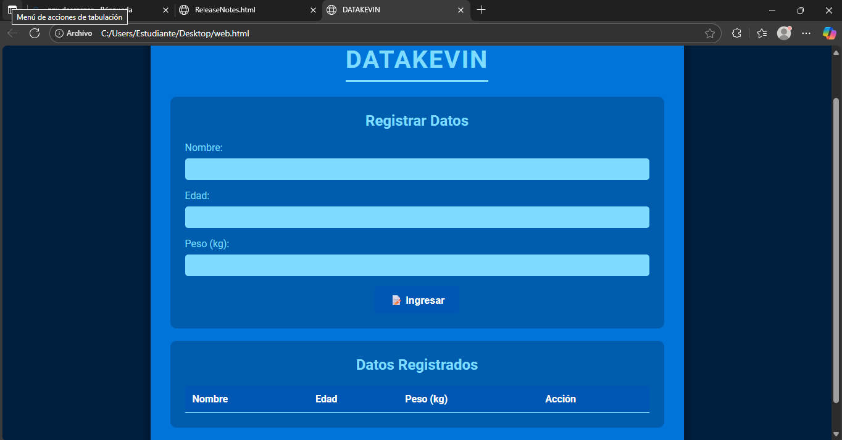
web

Slide 8
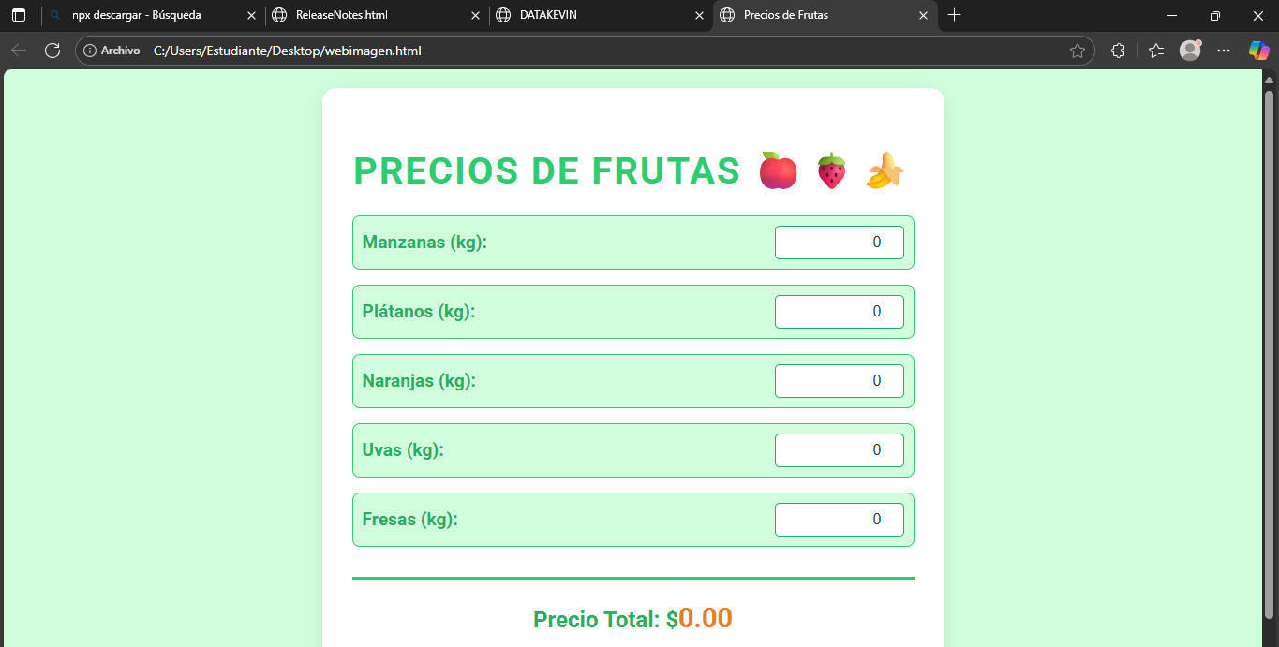
Web imagen

